Slide 1
A Closer Look at Functions

Slide 2
Closures
A closure gives a function access to its outer scope. In JavaScript, closures are created every time a function is created, at function creation time.
Notes:
Một closure là sự kết hợp của một hàm được đóng gói lại với nhau (được bao quanh) với các tham chiếu đến trạng thái xung quanh của nó (môi trường từ vựng). Nói cách khác, một closure cung cấp cho một hàm quyền truy cập vào phạm vi bên ngoài của nó. Trong JavaScript, closure được tạo ra mỗi khi một hàm được tạo ra, tại thời điểm tạo hàm.

Slide 3
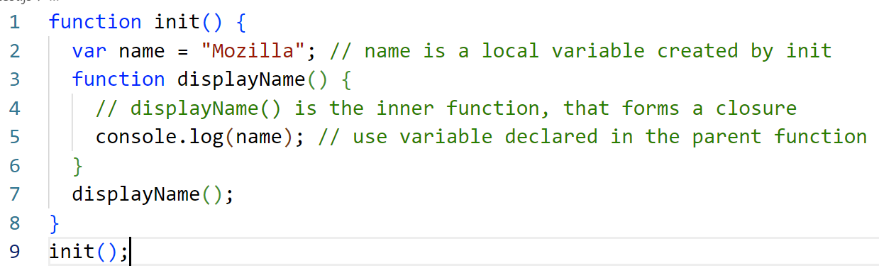
Lexical scoping
Example:
Notes:
init() tạo một biến cục bộ có tên là name và một hàm có tên là displayName().
Hàm displayName() là một hàm bên trong được định nghĩa bên trong init() và chỉ khả dụng trong thân hàm init().
Lưu ý rằng hàm displayName() không có biến cục bộ riêng.
Tuy nhiên, vì các hàm bên trong có thể truy cập vào các biến của phạm vi bên ngoài,
nên displayName() có thể truy cập vào biến name được khai báo trong hàm cha, init().

Slide 4
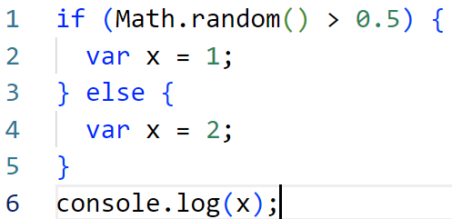
Scoping with let and const
Traditionally (before ES6), JavaScript variables only had two kinds of scopes: function scope and global scope. Variables declared with var are either function-scoped or global-scoped, depending on whether they are declared within a function or outside a function.
Notes:
Phạm vi với let và const
Theo truyền thống (trước ES6), các biến JavaScript chỉ có hai loại phạm vi: phạm vi hàm và phạm vi toàn cục. Các biến được khai báo với var có phạm vi hàm hoặc phạm vi toàn cục, tùy thuộc vào việc chúng được khai báo trong một hàm hay bên ngoài một hàm. Điều này có thể khó khăn, vì các khối có dấu ngoặc nhọn không tạo ra phạm vi:

Slide 5
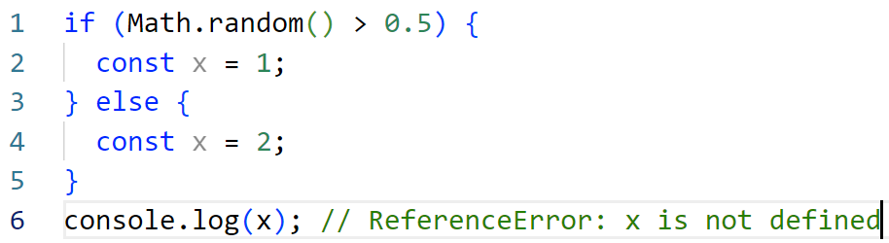
Scoping with let and const
In ES6, JavaScript introduced the let and const declarations, which, among other things like temporal dead zones, allow you to create block-scoped variables.

Slide 6
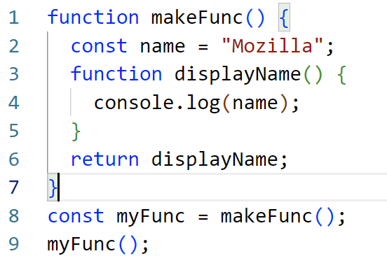
Closure
Example:
Notes:
Chạy mã này có hiệu ứng giống hệt như ví dụ trước về hàm init() ở trên. Điểm khác biệt (và thú vị) là hàm bên trong displayName() được trả về từ hàm bên ngoài trước khi được thực thi.
Thoạt nhìn, có vẻ không trực quan khi mã này vẫn hoạt động. Trong một số ngôn ngữ lập trình, các biến cục bộ trong một hàm chỉ tồn tại trong khoảng thời gian thực thi hàm đó. Sau khi makeFunc() thực thi xong, bạn có thể mong đợi rằng biến name sẽ không còn có thể truy cập được nữa. Tuy nhiên, vì mã vẫn hoạt động như mong đợi, nên rõ ràng điều này không đúng trong JavaScript.
Lý do là các hàm trong JavaScript tạo thành các closure. Một closure là sự kết hợp của một hàm và môi trường từ vựng mà hàm đó được khai báo. Môi trường này bao gồm bất kỳ biến nào nằm trong phạm vi tại thời điểm closure được tạo. Trong trường hợp này, myFunc là tham chiếu đến thể hiện của hàm displayName được tạo khi makeFunc được chạy. Thể hiện của displayName duy trì tham chiếu đến môi trường từ vựng của nó, trong đó biến name tồn tại. Vì lý do này, khi myFunc được gọi, biến name vẫn có thể sử dụng và "Mozilla" được truyền tới console.log.

Slide 7
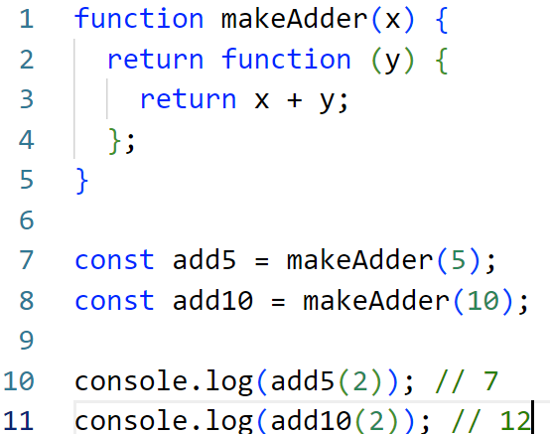
Closure
Example:
Notes:
Trong ví dụ này, chúng ta đã định nghĩa một hàm makeAdder(x), hàm này lấy một đối số x và trả về một hàm mới. Hàm mà hàm này trả về lấy một đối số y và trả về tổng của x và y.
Về bản chất, makeAdder là một hàm factory. Nó tạo ra các hàm có thể thêm một giá trị cụ thể vào đối số của chúng. Trong ví dụ trên, hàm factory tạo ra hai hàm mới—một hàm thêm năm vào đối số của nó và một hàm thêm 10.
add5 và add10 đều tạo thành closure. Chúng chia sẻ cùng một định nghĩa thân hàm, nhưng lưu trữ các môi trường từ vựng khác nhau. Trong môi trường từ vựng của add5, x là 5, trong khi trong môi trường từ vựng của add10, x là 10.

Slide 8
Practical closures
Closures are useful because they let you associate data with a function that operates on that data. This has obvious parallels to object-oriented programming, where objects allow you to associate data (the object's properties) with one or more methods.
Situations where you might want to do this are particularly common on the web. Much of the code written in front-end JavaScript is event-based. You define some behavior, and then attach it to an event that is triggered by the user
Notes:
Closures hữu ích vì chúng cho phép bạn liên kết dữ liệu (môi trường từ vựng) với một hàm hoạt động trên dữ liệu đó. Điều này có điểm tương đồng rõ ràng với lập trình hướng đối tượng, trong đó các đối tượng cho phép bạn liên kết dữ liệu (thuộc tính của đối tượng) với một hoặc nhiều phương thức.
Các tình huống mà bạn có thể muốn thực hiện điều này đặc biệt phổ biến trên web. Phần lớn mã được viết bằng JavaScript front-end đều dựa trên sự kiện. Bạn xác định một số hành vi, sau đó đính kèm nó vào một sự kiện được người dùng kích hoạt (chẳng hạn như nhấp chuột hoặc nhấn phím). Mã được đính kèm dưới dạng hàm gọi lại (một hàm duy nhất được thực thi để phản hồi sự kiện).

Slide 9
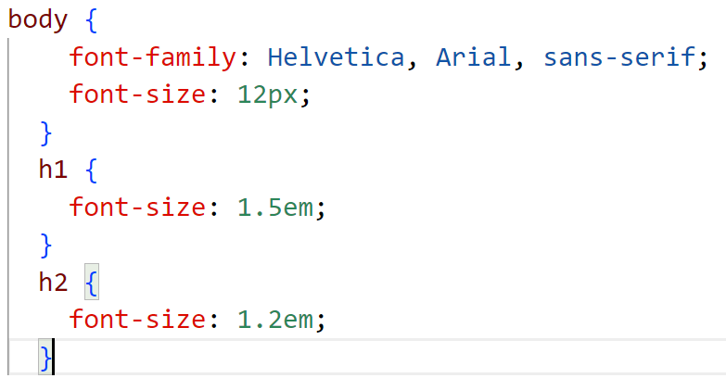
Practical closures
Example:
suppose we want to add buttons to a page to adjust the text size.
One way of doing this is to specify the font-size of the body element (in pixels), and then set the size of the other elements on the page (such as headers) using the relative em unit:
Notes:
giả sử chúng ta muốn thêm các nút vào một trang để điều chỉnh kích thước văn bản.
Một cách để thực hiện điều này là chỉ định kích thước phông chữ của phần tử body (tính bằng pixel), sau đó đặt kích thước của các phần tử khác trên trang (chẳng hạn như tiêu đề) bằng cách sử dụng đơn vị em tương đối:

Slide 10
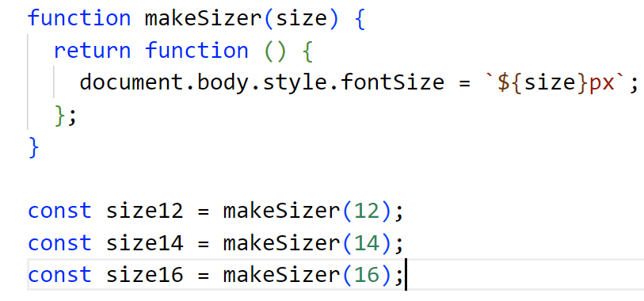
Practical closures
Example
Notes:
size 12, size 14 và size 16 không phải là các hàm thay đổi kích thước phần thân văn bản thành 12, 14 và 16 pixel tương ứng. Bạn có thể gắn chúng vào các nút như minh họa trong ví dụ mã sau.

Slide 11
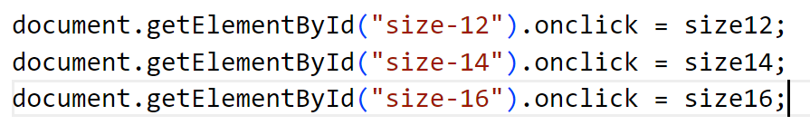
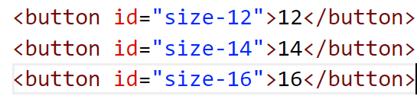
Practical closures
Js
html
Notes:
https://developer.mozilla.org/en-US/docs/Web/JavaScript/Closures

Slide 12
Callback Function
A callback function is a function passed into another function as an argument, which is then invoked inside the outer function to complete some kind of routine or action.
There are two ways in which the callback: synchronous and asynchronous.
Synchronous callbacks are called immediately after the invocation of the outer function, with no intervening asynchronous tasks,
asynchronous callbacks are called at some point later, after an asynchronous operation has completed.
Notes:
Hàm gọi lại là hàm được truyền vào một hàm khác dưới dạng đối số, sau đó được gọi bên trong hàm bên ngoài để hoàn thành một số loại hành động hoặc thói quen.
Callback function có thể được hiểu nôm na như sau: callback tức là ta truyền một đoạn code (Hàm A) này vào một đoạn code khác (Hàm B). Tới một thời điểm nào đó, Hàm A sẽ được hàm B gọi lại (callback). Javascript là một ngôn ngữ lập trình hướng sự kiện và bất đồng bộ nên callback function đóng vai trò rất quan trọng, bạn sẽ truyền một callback function vào các sự kiện và xử lý bất đồng bộ đó
Có hai cách để gọi hàm gọi lại: đồng bộ và không đồng bộ. Hàm gọi lại đồng bộ được gọi ngay sau khi gọi hàm bên ngoài, không có tác vụ không đồng bộ xen kẽ, trong khi hàm gọi lại không đồng bộ được gọi tại một thời điểm sau đó, sau khi một hoạt động không đồng bộ đã hoàn tất.

Slide 13
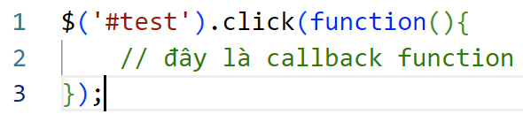
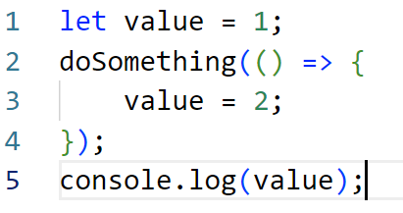
Callback Function
Example:
jquery
Javascript

Slide 14
How Callbacks Work
Passing the Function: The function you want to run after some operation is passed as an argument to another function.
Executing the Callback: The main function executes the callback function at the appropriate time. This can be after a delay, once a task is complete, or when an event occurs.

Slide 15
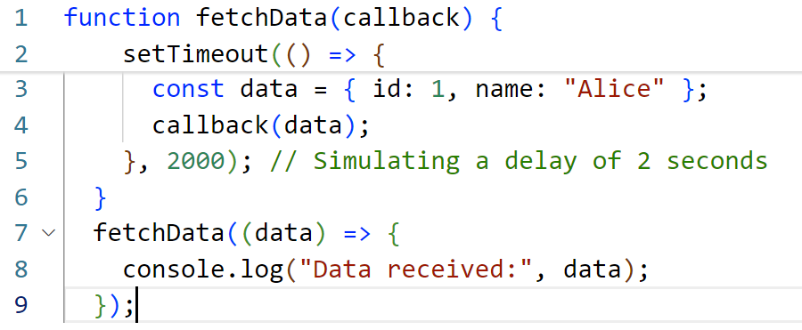
How Callbacks Work
Example:

Slide 16
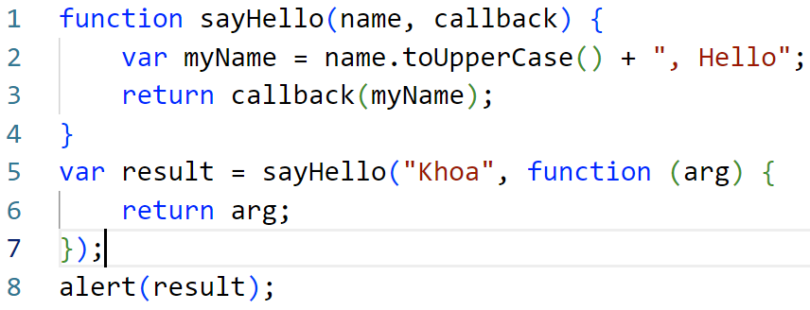
Callback Function
Thời điểm thực thi đoạn code truyền vào phụ thuộc vào hàm đó được định nghĩa như thế nào.
Exanple
thời điểm mà callback được thực thi là sau khi biến myName thực hiện. Và khi chúng ta gọi sayHello trả về sẽ alert với nội dung là "Khoa, Hello".

Slide 17
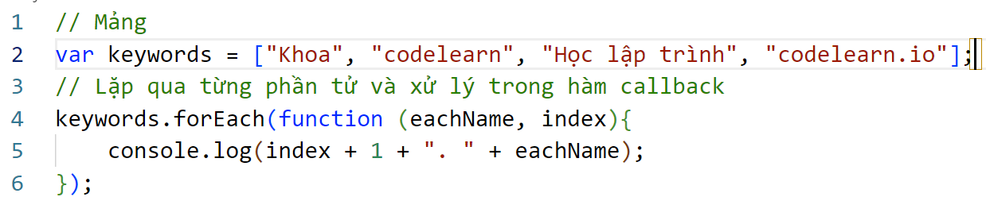
How Callbacks Work
Examp: hàm forEach, hàm này có tác dụng lặp một mảng và có hai tham số callback function.

Slide 18
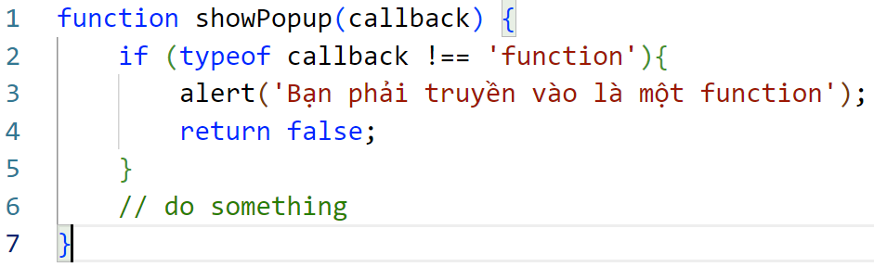
Nguyên tắc khi thực hiện Callback Function
Tham số truyền vào phải là một function
Để kiểm tra một biến có phải là function hay không thì ta sử dụng typeof, nếu typeof có giá trị là "function" thì đó là một function.

